Slide 1
Шинные изделия и их переработка

Slide 2

Команда стартап проекта
Саттаров Имиль Ильшатович

Slide 3
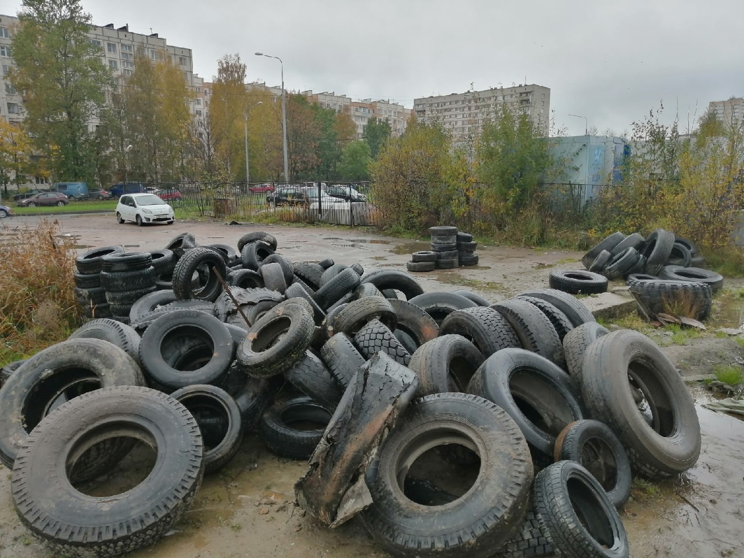
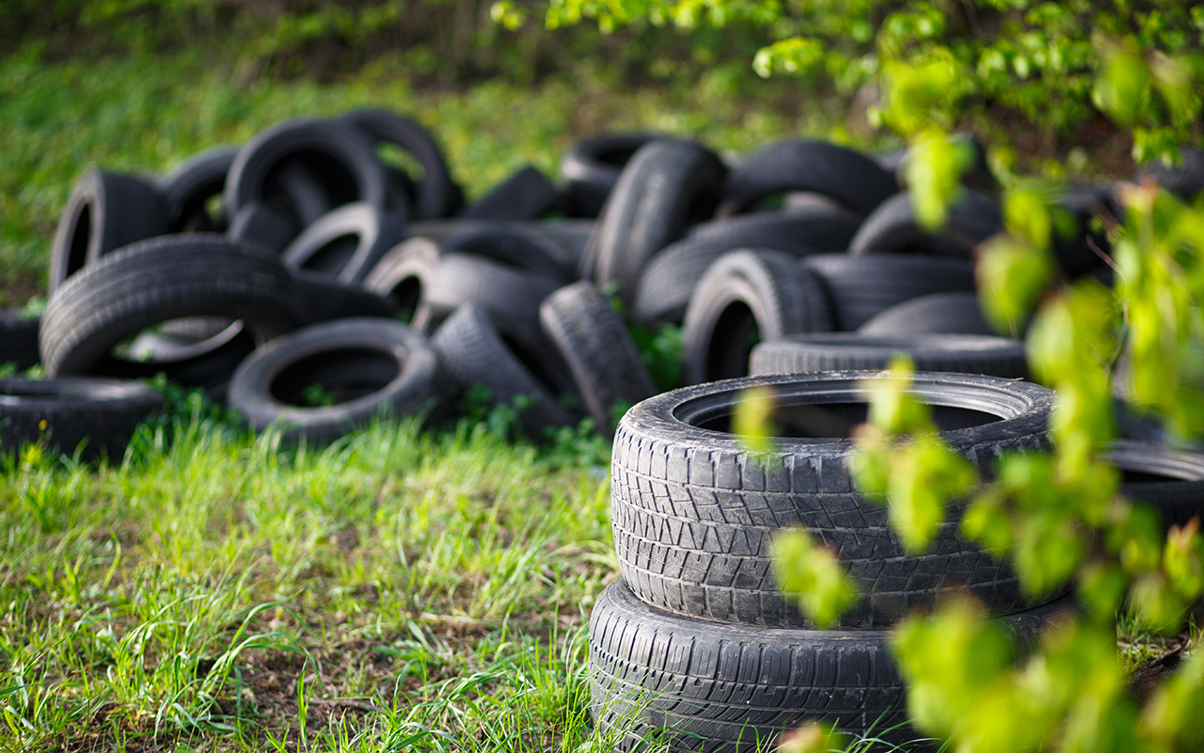
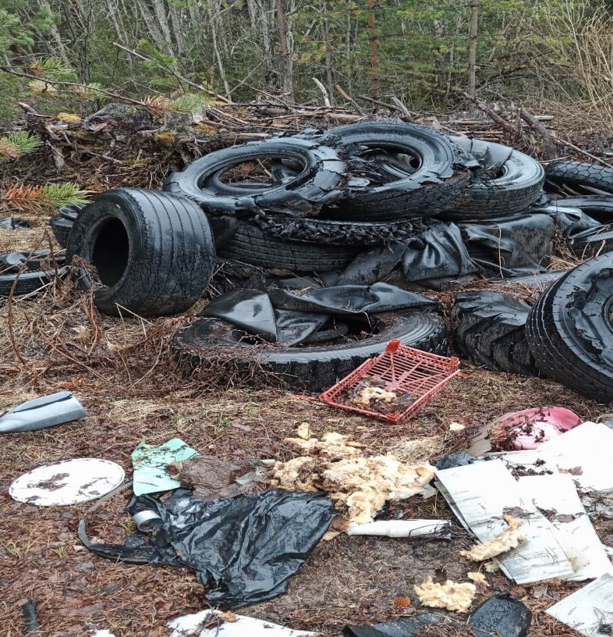
В 21 веке, где число автомобилей постоянно растёт, приобретает большое экологическое значение. Это обусловлено прежде всего тем, что изношенные шины являются источником загрязнения окружающей среды. К тому же резина огнеопасна и не подвергается биологическому разложению, а куча резиновых покрышек представляет собой достаточно удобное место для проживания целых колоний грызунов и насекомых, многие из которых являются источником инфекционных заболеваний.

Slide 4
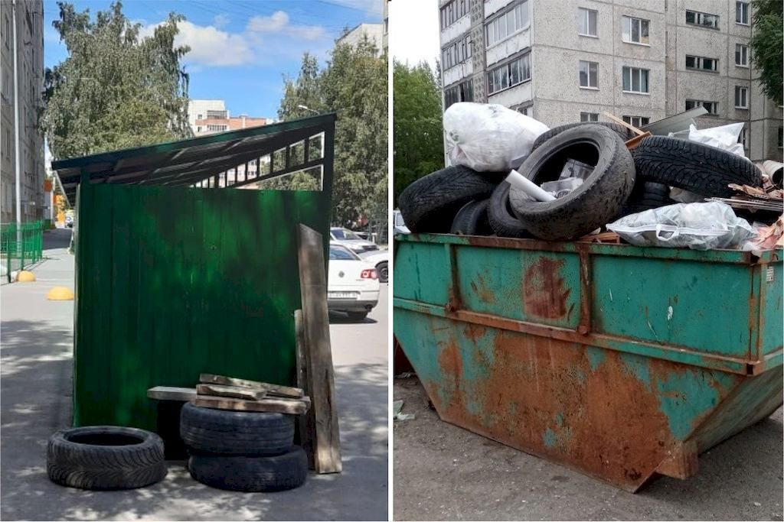
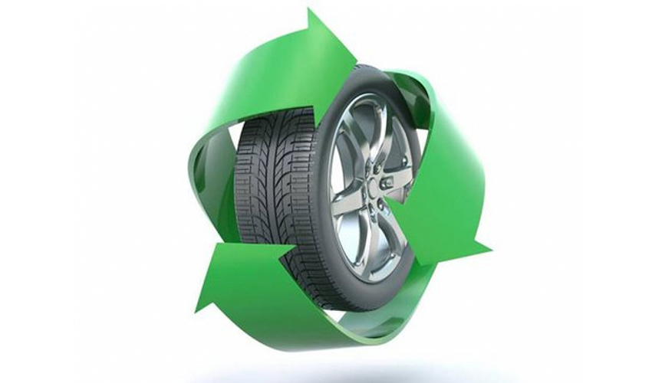
Изношенные автомобильные шины являются сложным видом отходов промышленного производства. Но несмотря на это, шины целесообразно утилизировать, так как резина – это комплекс ценных компонентов. Извлечение и дальнейшее использование которых позволило бы существенно снизить потребление некоторых дефицитных природных ресурсов.
Экономическое значение использование отработанных шин определяется тем, что добыча ресурсов становится все более дорогостоящей и ограниченной. Потребности хозяйства в природных ресурсах быстро растут, так же, как и стоимость

Slide 5
Роль проекта в обеспечении
технологического суверенитета страны
Инновационность – Россия
Рынок НТИ – TechNet
Используются сквозные технологии

Slide 6
Суть проекта
Основная цель проекта - снижение количества отходов и уменьшение негативного влияния на окружающую среду

Slide 7
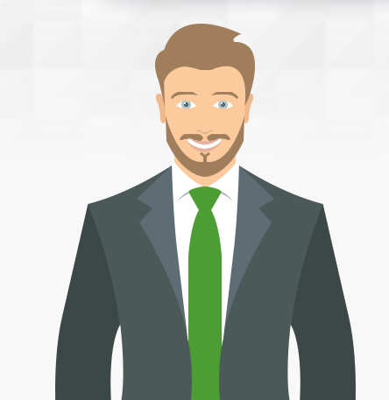
Портрет потребителя
Потребительский портрет для такого проекта может быть разнообразным, включая как частных потребителей, так и компании. В качестве примеров частных потребителей можно назвать любителей автомобилей, мотоциклов, велосипедов и других транспортных средств, которые заинтересованы в покупке качественных и недорогих шин. Компании, занимающиеся производством крышек для бочек, игровых площадок, спортивных покрытий и других изделий, также могут быть потенциальными потребителями продукции, создаваемой из переработанных шин.

Slide 8
Процесс производства товара (оказания услуги)
Получение шины
Выплата клиенту
Очистка шин
Процесс переработки
Получение вторсырья

Slide 9
Сильные стороны производства:
Безотходное производство
Большой спрос
Большая клиентская база
Достойный уровень сервиса и обслуживания
Удобное расположение
Экологичность проекта
Слабые стороны производства:
Слабый отдел продаж
Недостаточная квалифицированность персонала
Слабая предстовляемость на рынке
Возможные проблемы сбыта
Возможное отсутствие поддержки города
Отсутствие рабочего автопарка
Возможности:
Возможность открытия нового направления
бизнеса
Появление новых партнеров
Возможность выхода на новый рынок
Поступающий поток клиентов
Риски:
Проблемы с поставщиками
Высокая зависимость грузоперевозчика
Сбой в оборудовании
Возможный рост и появление конкуренции
Незаинтересованность населения

Slide 10
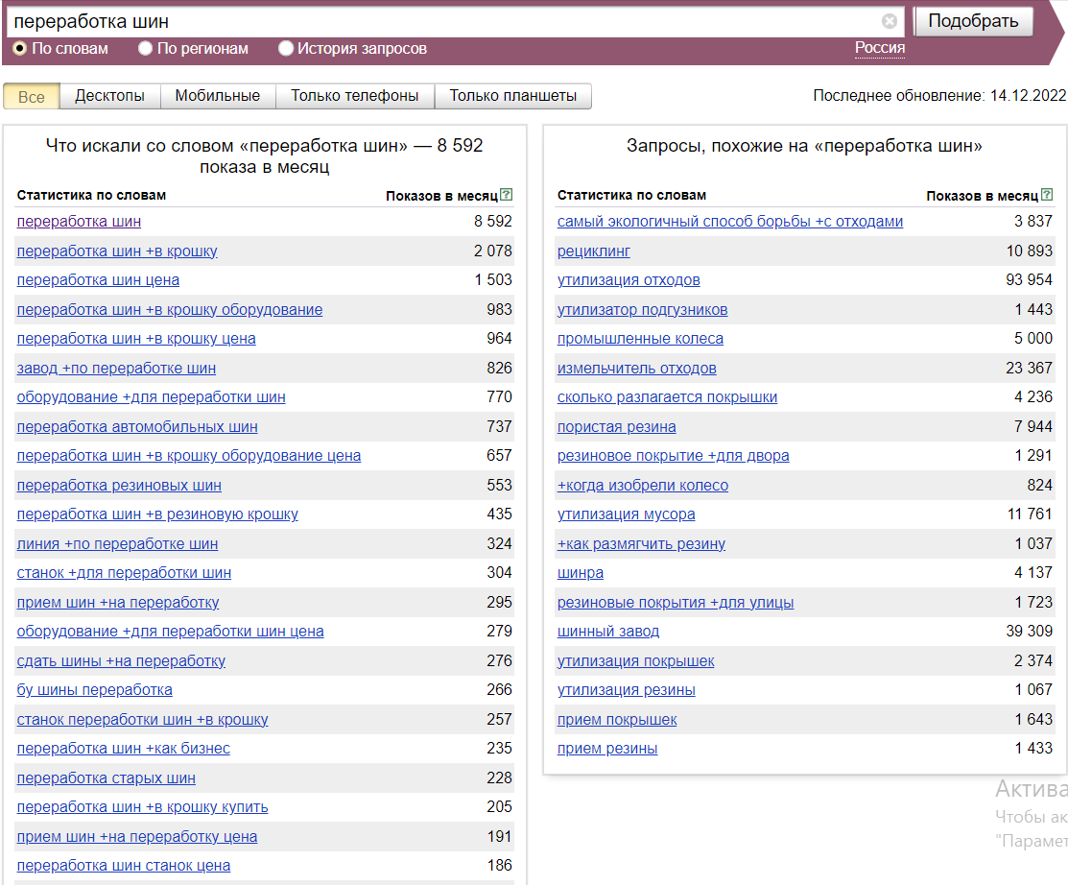
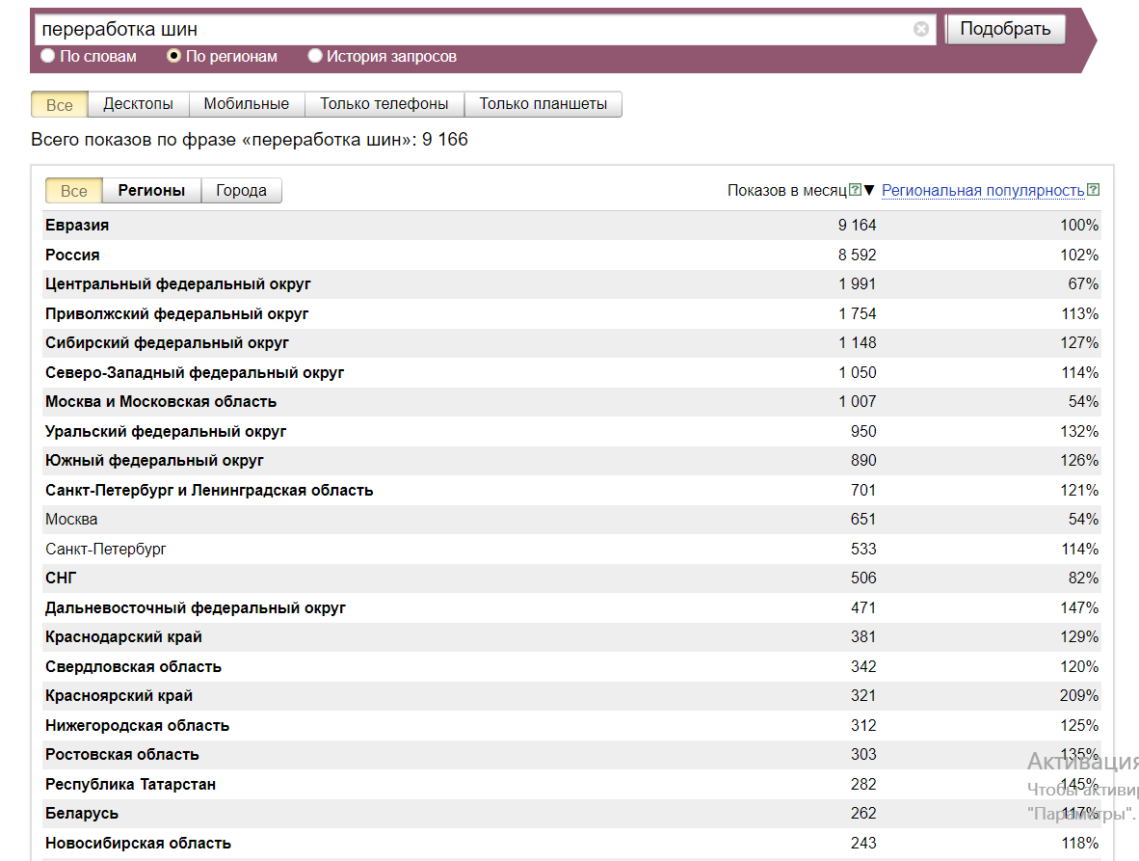

Slide 11
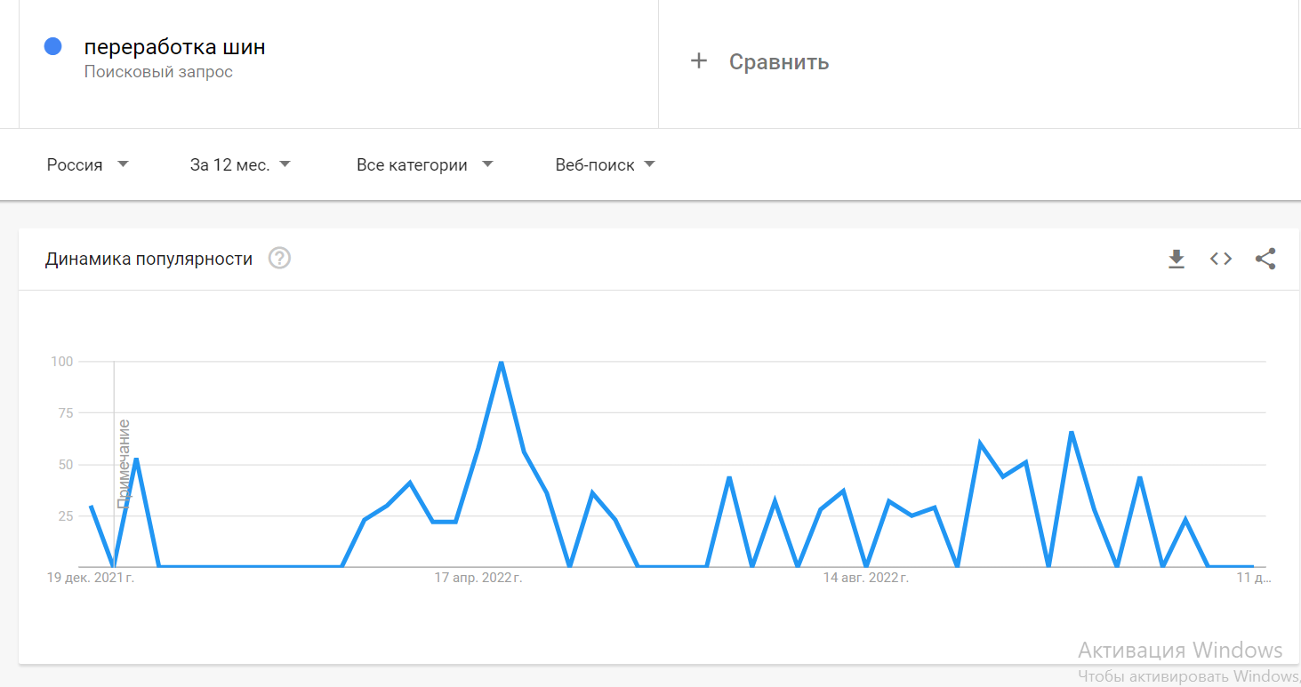

Slide 12
Маркетинговый план для проекта по переработке шинных изделий может включать комплекс маркетинга 4P (Product, Price, Place, Promotion), который поможет определить основные аспекты продукта и его продвижения на рынке.
Product (продукт):
Основной продукцией проекта являются товары на основе переработанных шин, такие как шины для автомобилей, мотоциклов, велосипедов, крышки для бочек, спортивные покрытия и т.д. Важно обеспечить высокое качество продукции, безопасность и долговечность, а также удобство использования для потребителей.
Price (цена):
Ценовая политика должна быть конкурентоспособной, чтобы продукция была доступной для широкого круга потребителей. Однако цена должна также отражать высокое качество продукта, технологические издержки и затраты на переработку шин.
Place (место):
Продукция должна быть доступна для покупки в различных точках продаж, включая интернет-магазины, розничные магазины и специализированные магазины. Также возможно сотрудничество с автомобильными сервисами, где потенциальные клиенты могут ознакомиться с продукцией.
Promotion (продвижение):
Для продвижения продукции можно использовать различные инструменты, такие как реклама в социальных сетях, контекстная реклама, email-маркетинг, участие в выставках и конференциях. Важно предоставлять потенциальным клиентам достаточно информации о продукте, его преимуществах и особенностях.
Также можно рассмотреть дополнительные аспекты маркетинга, такие как упаковка продукта, гарантии и услуги по обслуживанию. В целом, комплексный подход к маркетингу поможет повысить узнаваемость бренда, расширить аудиторию и увеличить объемы продаж.

Slide 13
PAM (Potential Addressable Market) - Потенциальный адресуемый рынок: Согласно отчету MarketsandMarkets, мировой рынок автомобильных шин ожидается достичь около 222,7 миллиардов рублей к 2025 году. Однако потенциальный адресуемый рынок может быть еще больше, включая другие виды транспортных средств и различные товары на основе каучука и резины.
TAM (Total Available Market) - Общий доступный рынок: Общий доступный рынок для проекта по переработке шинных изделий может составлять несколько миллиардов шин в год, учитывая количество зарегистрированных автомобилей в мире (более 1,3 миллиарда единиц). При условии, что каждый автомобиль использует минимум 4 шины, общее количество шин на рынке будет превышать 5,2 миллиарда шин.
SAM (Serviceable Available Market) - Обслуживаемый доступный рынок: Обслуживаемый доступный рынок зависит от конкретных условий для проекта. Однако, если предположить, что продукция проекта может быть доступна для клиентов в США и Европе, то общий объем рынка для этих регионов может превышать 1 миллиарда шин в год.
SOM (Serviceable Obtainable Market) - Обслуживаемый достижимый рынок: Обслуживаемый достижимый рынок будет зависеть от конкурентных условий в рынке и эффективности маркетинговой стратегии. Например, если проект имеет дифференцирующие особенности, такие как высокая степень переработки шинных изделий или низкая цена на продукцию, то размер рынка может быть больше.
Конечные объемы рынка для проекта по переработке шинных изделий будут зависеть от многих факторов, включая тип продукции, регион, конкуренцию и маркетинговую стратегию.
РАМ
Потенциал
ТАМ
Перспектива
SAM
Стратегия и конкуренты
SOM
Тактика

Slide 14
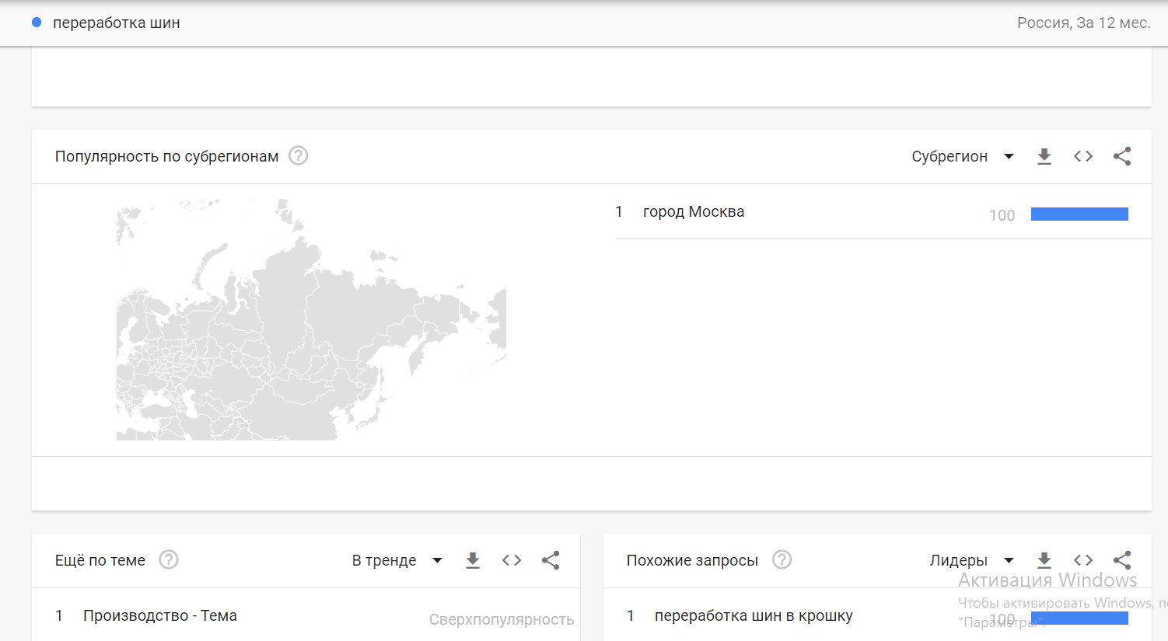

Slide 15
Название этапа календарного плана | Январь | Февраль | Март | Апрель | Июнь | Июль
Найти помещение
Подготовка помещения
Покупка и установка оборудования
Закупка инвентаря
Поиск клиентов, заключение контрактов с городом и предприятиями
Покупка покрышек и первый запуск

Slide 16
Анализ конкурентов
Для проведения анализа конкурентов необходимо определить, кто является нашими главными конкурентами на рынке шинных изделий и их переработки. Одним из способов выявления конкурентов может быть поиск компаний, которые предлагают схожие продукты или услуги на рынке.
Некоторые из наиболее крупных игроков на мировом рынке шинных изделий и их переработки включают в себя такие компании, как Michelin, Continental, Bridgestone, Goodyear, Pirelli, Hankook, Yokohama, Toyo, Kumho и другие. Эти компании производят шины для автомобилей, грузовиков, мотоциклов, а также других видов транспорта, а также занимаются их переработкой.
Для успешного запуска стартапа по производству и переработке шинных изделий необходимо иметь следующие преимущества перед конкурентами:
Инновационные технологии: используйте новые, более эффективные методы производства и переработки шинных изделий, что позволит снизить затраты на производство и увеличить качество продукции.
Высокое качество продукции: обеспечьте высокое качество шинных изделий, которое будет соответствовать европейским и международным стандартам качества.
Наличие своего исследовательского центра: создайте собственный исследовательский центр, где будут разрабатываться новые технологии, а также изучаться потребности рынка.
Широкий ассортимент продукции: предложите широкий ассортимент шинных изделий для разных типов транспорта и условий эксплуатации.
Конкурентные цены: установите конкурентные цены на свою продукцию в соответствии с рыночными требованиями и потребностями покупателей.
Привлекательный дизайн продукции: создайте уникальный дизайн для своих шинных изделий, который будет привлекать внимание покупателей и отличаться от продукции конкурентов.
Развитая сеть дистрибуции: создайте эффективную сеть дистрибуции, чтобы ваша продукция была доступна покупателям в разных регионах и странах.

Slide 17
Цель проекта по SMART
"Разработать и внедрить новую технологию переработки шинных отходов, позволяющую увеличить долю переработанных материалов в шинных изделиях до 40% в течение года".
Эта цель является специфичной, так как фокусируется на разработке и внедрении новой технологии переработки шинных отходов. Она достижима, так как предполагает использование конкретных ресурсов и возможностей компании. Цель актуальна, так как соответствует текущим потребностям компании и растущему интересу к экологически чистым технологиям. Срок выполнения (1 год) ограничен во времени, что поможет обеспечить фокусировку на достижении цели и учитывает возможные задержки и риски.

Slide 18
Бизнес-модель
Бизнес-модель для проекта переработки шинных изделий может включать несколько компонентов:
Сбор и переработка: компания может заниматься сбором и переработкой старых шинных изделий, преобразовывая их в новые материалы или продукты. Это позволит уменьшить количество шинных отходов в окружающей среде, а также создаст новые возможности для использования этих материалов.
Производство новых продуктов: полученные из шинных материалов новые материалы могут быть использованы для производства различных товаров, таких как изоляционные материалы, резиновые покрытия, резиновые дорожные барьеры и т.д.
Утилизация: некоторые шинные изделия могут быть утилизированы без переработки, например, путем сжигания или использования как топливо для генерации электроэнергии. Компания может предоставлять услуги по утилизации шинных отходов в соответствии с законодательством и экологическими стандартами.
Розничная продажа: компания может продавать готовые продукты на розничном рынке, например, через онлайн-магазин или розничные магазины. Это позволит получить дополнительные доходы и повысить узнаваемость бренда.
Оптовая продажа: компания может также заключать договора на оптовую поставку своих продуктов другим компаниям или организациям. Это позволит расширить клиентскую базу и увеличить объемы производства.
Сертификация: компания может сертифицировать свою продукцию в соответствии с экологическими стандартами и нормативами, что поможет повысить ее конкурентоспособность и привлечь больше клиентов, которые ценят экологически чистую продукцию.
В зависимости от выбора конкретной стратегии, прибыль может быть получена от продажи готовых продуктов или услуг, либо от сбора и переработки шинных изделий и последующей продажи полученных материалов или продуктов.

Slide 19
N0 | Содержание мероприятия | Цели реализации | Ответсвенный исполнитель | Сроки | Ресурсы
1 | Найти помещение | Для размещения оборудования | Имиль | Январь 2023 г. | 1.500.00 руб.
2 | Подготовка помещения | Для дальнейшего использования | Имиль | Февраль 2023 г. | 100.000 (материал+бригада)
3 | Покупка и установка оборудования | Для подготовки оборудованния | Имиль | Март 2023 г. | 3.000.000 руб.
4 | Закупка инвентаря | Для работы с оборудованием | Имиль | Апрель 2023 г. | 50.000 руб.
5 | Поиск клиентов, заключение контрактов с городом и предприятиями | Сбыт и прибыль | Имиль | Апрель 2023 г. | Расход бензина
6 | Покупка покрышек и первый запуск |  | Имиль | Май 2023 г. | 100.000 руб.
7 | Запуск производства |  | Имиль | Июль 2023 г. | Оплата коммунальных услуг

Slide 20
Организационный план и Система налогообложения
Организационно-правовая форма: Индивидуальное предпринимательство
Система налогообложения: Упрощённая система Налогообложения
Особенности УСН:
УСН «Доходы минус расходы». На этом режиме налог платят с разницы между доходами и расходами, максимальная ставка — 15%. Если расходы превышают доходы, для этого варианта УСН есть минимальный налог: 1% от суммы дохода. Как работать на УСН «Доходы минус расходы». Регионы по своему усмотрению могут установить пониженные налоговые ставки. Информация о том, есть ли льготы в вашем регионе, есть на сайте налоговой в разделе об УСН.

Slide 21
Статьи расходов | Сумма
Планирование доходов:
Оценка потенциального объема продаж | 500 000
Разработка стратегии ценообразования | 50 000
Определение уровня доходности проекта | 100 000
Итого: | 1 650 000
Затраты на производство:
Стоимость оборудования | 800 000
Материалы | 600 000
Затраты на трудовые ресурсы | 700 000
Прочие операционные расходы | 50 000
Итого: | 2 150 000
Затраты на маркетинг и продвижение
Реклама и промо-акции | 200 000
Участие в выставках и презентациях | 50 000
Итого: | 250 000
Операционная прибыль
Прибыль от продаж | 3 000 000
Затраты на производство и маркетинг | 2 400 000
Итого: | 600 000
Финансовые расходы:
Налоги | 90 000
Итого: | 90 000
Чистая прибыль | 510 000
Финансовый план:

Slide 22
Экономика проекта
Расчет прибыли: 600000 руб.
Расчет налогов:90000 руб.
Расчет чистой прибыли: 510000 руб.
Расчет точки безубыточности 1.71
Расчет доходности проекта (PP): 9.8 лет
Расчет рентабельности затрат: 21.25%
Расчет индекса прибыльности (PI):1.10
Таким образом, на основе предоставленной информации, проект имеет положительную чистую прибыль, но не достигает безубыточности в текущих условиях, так как точка безубыточности равна 1.71. Доходность проекта составляет 9.8 лет, что означает, что инвестор получит свои начальные инвестиции через 9.8 лет. Рентабельность затрат составляет 21.25%, что говорит о том, что прибыль на каждый рубль затрат равна 21.25 копейкам. Индекс прибыльности равен 1.10, что говорит о том, что проект является рентабельным.

Slide 23

Саттаров Имиль Ильшатович
+79534895619
https://vk.com/notyour_person

